Slide 1
Panoramica attività acceleratori ai LNF
Alessandro Gallo,
INFN, Laboratori Nazionali di Frascati
Accelerator Division Director

Slide 2
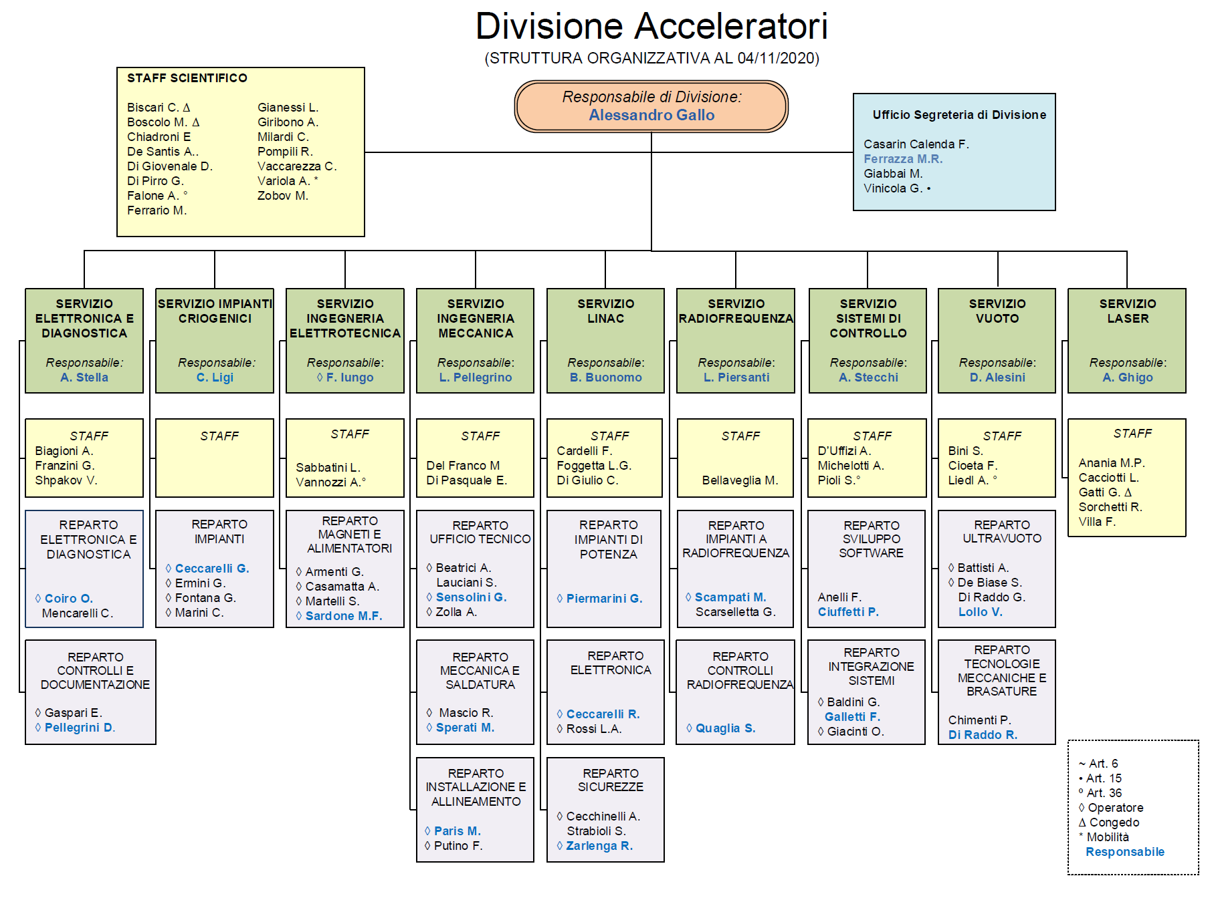

Slide 3
DA Personnel in numbers
(do not include Seniors and Guests)
Permanent positions: 82
Temporary positions: 5
Total employed personnel: 87
Research grants (AR): 11
PhD students and fellows (also ugraduated): 10
Total manpower: 108
Employed Technicians: 46
Machine operators on shift (*): 29
4 ^{x} art. 36, 1 ^{x} art. 15
- 13 people retiring in 5 years time
(*): during a machine run operators spend ≈ 65÷70 % of their working time on shift

Slide 4
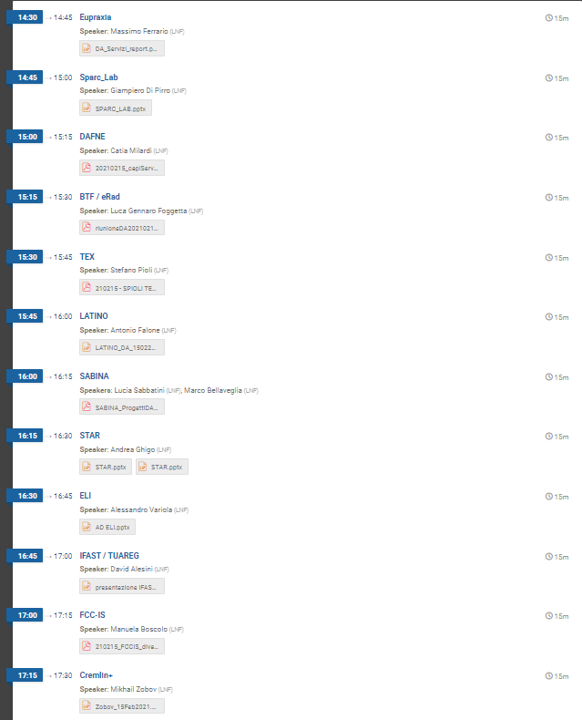
LNF-DA projects
meeting
February 15, 2021
https://agenda.infn.it/event/25797/

Slide 5
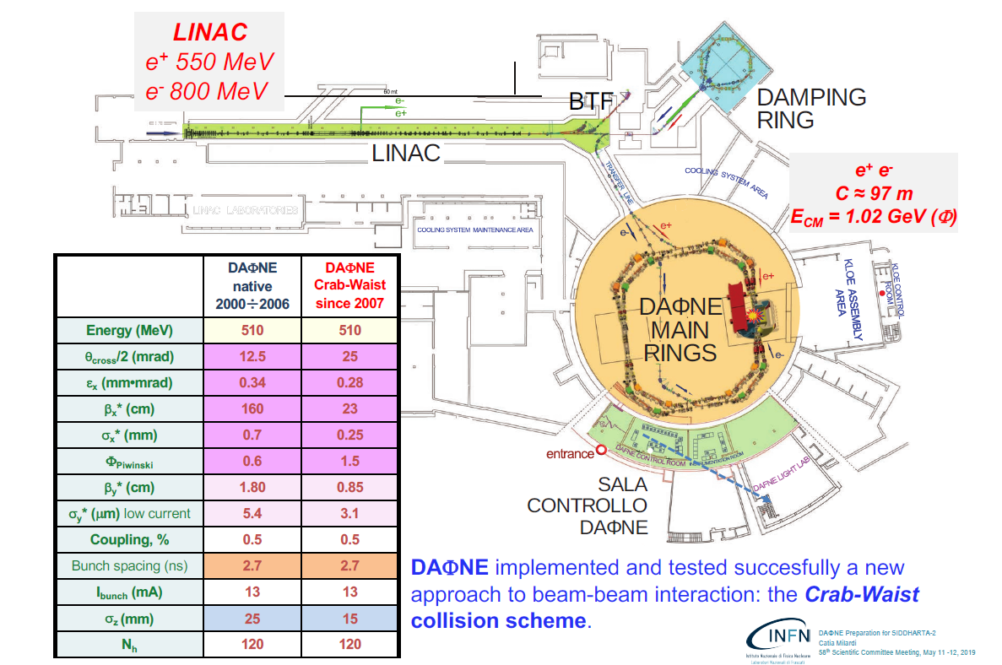
DAFNE/BTF complex

Slide 6
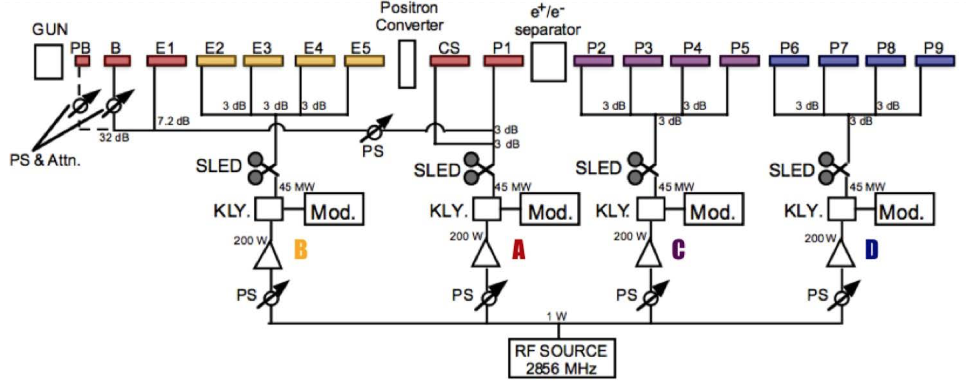
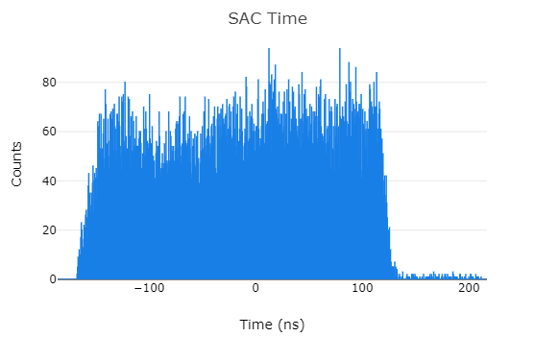
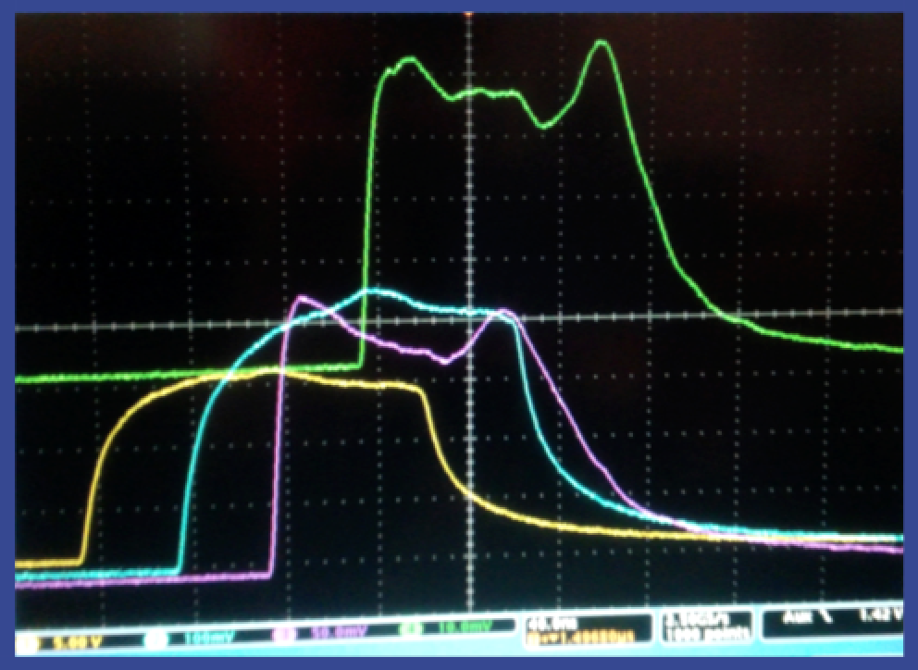
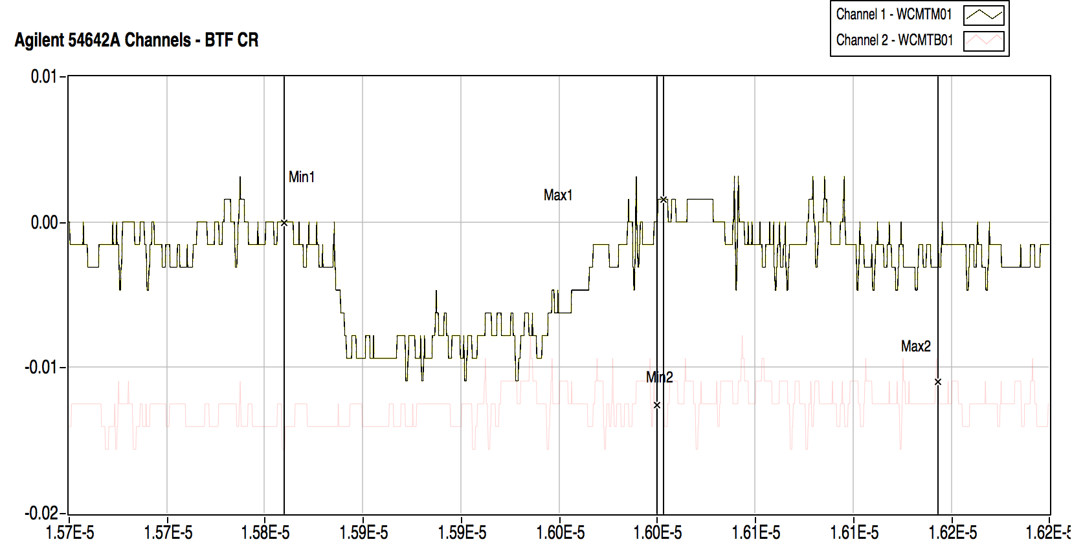
THE DAFNE LINAC
 | Design | Operational
Electron beam final energy | 800 MeV | 510 MeV
Positron beam final energy | 550 MeV | 510 MeV
RF frequency | 2856 MHz
Positron conversion energy | 250 MeV | 220 MeV
Beam pulse rep. rate | 1 to 50 Hz | 1 to 50 Hz
Beam macropulse length | 10 nsec | 1.4 to 300 nsec
Gun current | 8 A | 8 A
Beam spot on positron converter | 1 mm | 1 mm
norm. Emittance (mm. mrad) | 1 (electron) 10 (positron) | < 1.5
rms Energy spread | 0.5% (electron) 1.0% (positron) | 0.5% (electron) 1.0% (positron)
electron current on positron converter | 5 A | 5.2 A
Max output electron current | >150 mA | 500 mA
Max output positron current | 36 mA | 85 mA
Trasport efficiency from capture section to linac end | 90% | 90%
Accelerating structure | SLAC-type, CG, 2π/3
RF source | 4 x 45 MWp sledded klystrons TH2128C
TITAN Beta (Ca,USA) 1995
S band LINear Accelerator ~60 m long
Termoionic gun, 4x45 MW klystrons + SLED, 15 waveguide 2/3π SLAC type section 3m long
Upgrade pulse width: ~ 300 ns

Slide 7
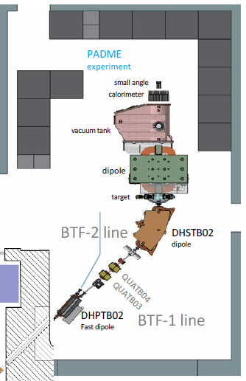
PADME RUN
I Run: Commissioning
  2018 October START
  2019 February STOP
II Run
  2020 Jul 6th START
  2020 Nov 25th END
≈ 5∙10¹² e⁺ on target successfully delivered almost on schedule !

Slide 8
LINAC UPGRADE AND CONSOLIDATION COSTS
Nr. 1 Special pulser (40ns-4us) | 50
Nr. 20 high voltage capacitors 68nF 50 kV | 140
N, 4 pulse transformer 15:1 | 140
Thyratron per modulatori A B C D Linac Dafne | 150
Thyratron per modulatori positroni Linac Dafne | 16
HVPS power supply for Modulators | 800
New tank for modulators | 35
klystron focus power supply | 40
New Modulator Racks5k | 30
Server LINAC | 5
Klystron filament power supply | 10
New Modulator controls electronics | 40
 | 1456
About 1.5 MEuro for upgrade and LINAC consolidation covered in 2017 and 2018 by the LINAC-BTF UPGRADE total funds (2.6 MEuro)

Slide 9
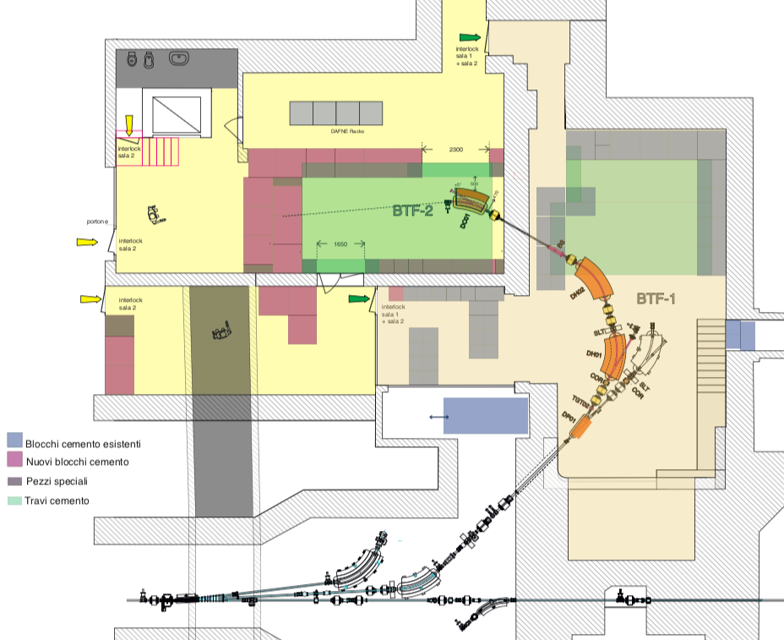

THE BTF2 new line
New bunker
New chicane
expected to be completed by April 1st 2021
9

Slide 10

Opportunità di consolidamento del LINAC con fondi esterni
I Laboratori Nazionali di Frascati dell’INFN sono risultati tra i vincitori dell’Avviso Pubblico “Progetti Strategici” della Regione Lazio. Tale Avviso prevede la collaborazione tra più Organismi di Ricerca per la realizzazione di progetti di Ricerca e Sviluppo Industriale presentati da PMI del Lazio (RIF AL BANDO http://www.lazioeuropa.it/bandi/por_fesr_avviso_pubblico_progetti_strategici-580/).
L’INFN si è candidato nella collaborazione denominata “LaerospAZIO”, che coinvolge l’ENEA come Mandatario, l’ASI e il Consorzio di Ricerca Hypatia, per raccogliere proposte relative all’Area di Specializzazione Aerospazio.
Il progetto presentato dai LNF è denominato eRAD - Test di resistenza alle radiazioni per componenti aerospaziali e coinvolge la ditta IMT (http://www.imtsrl.it/) e l’ASI (https://www.asi.it/#divSlideshow). Il progetto prevede l’utilizzo delle sorgenti di elettroni, disponibili presso i LNF, per effettuare test di irraggiamento e misurare il comportamento di dispositivi optoelettronici destinati ad essere sottoposti alle radiazioni in ambiente aerospaziale. I valori e risultati acquisiti con tali misurazioni saranno confrontati con omologhe misurazioni effettuate con i fotoni al fine di definire soglie comparative di resistenza e relativi indicatori. La conoscenza approfondita sia dell’ambiente di radiazione spaziale che dei meccanismi di danno indotto dalla radiazione è fondamentale per la elaborazione di appropriate procedure di qualificazione dei componenti elettronici di impiego in ambito spaziale.
Il progetto, del valore complessivo di oltre 1.1M€ e della durata di 24 mesi, verrà cofinanziato dalla Regione Lazio per un importo di oltre 850k€ a valere sul POR FESR 2014-2020.

Slide 11
SIDDHARTA-2 DAFNE run
A reduced version of the detector is presently installed (the so called “SIDDHARTINO”) for preliminary testing the signal-to-background conditions of the measurement provided by the collider/detector complex.

Slide 12
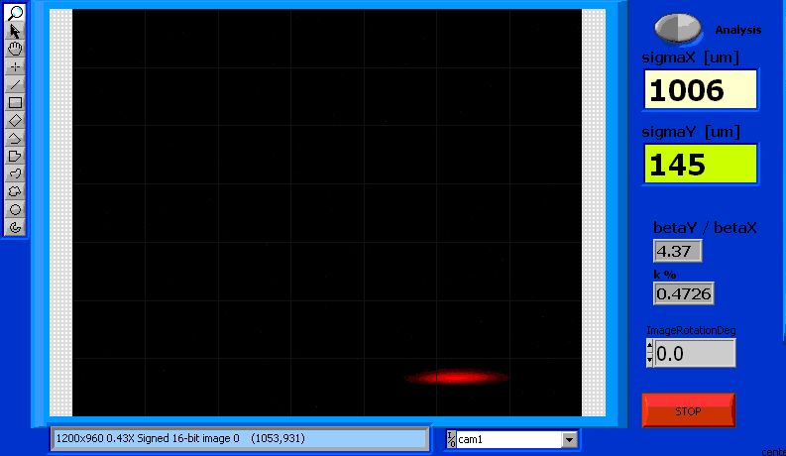
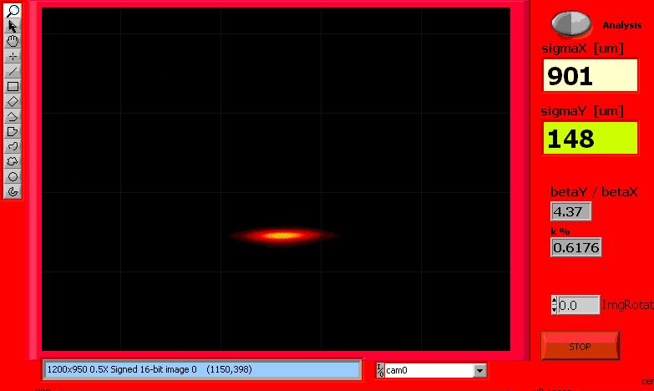
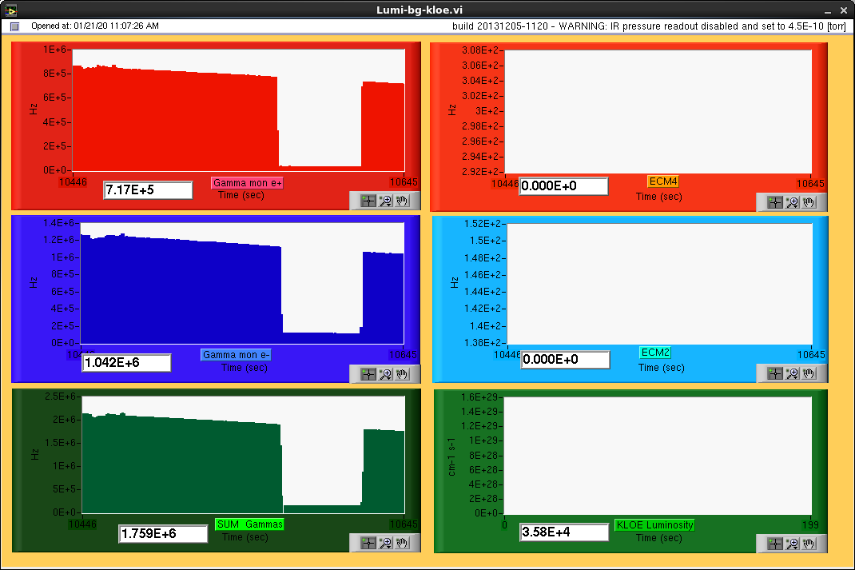
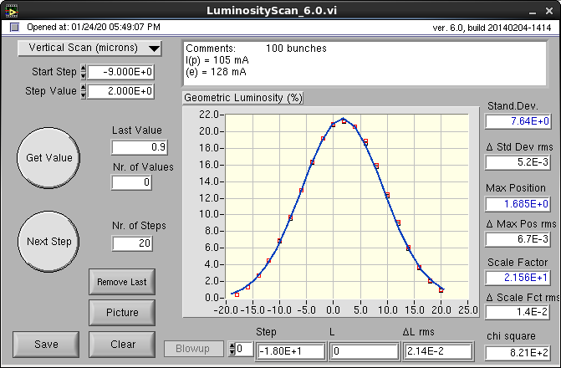
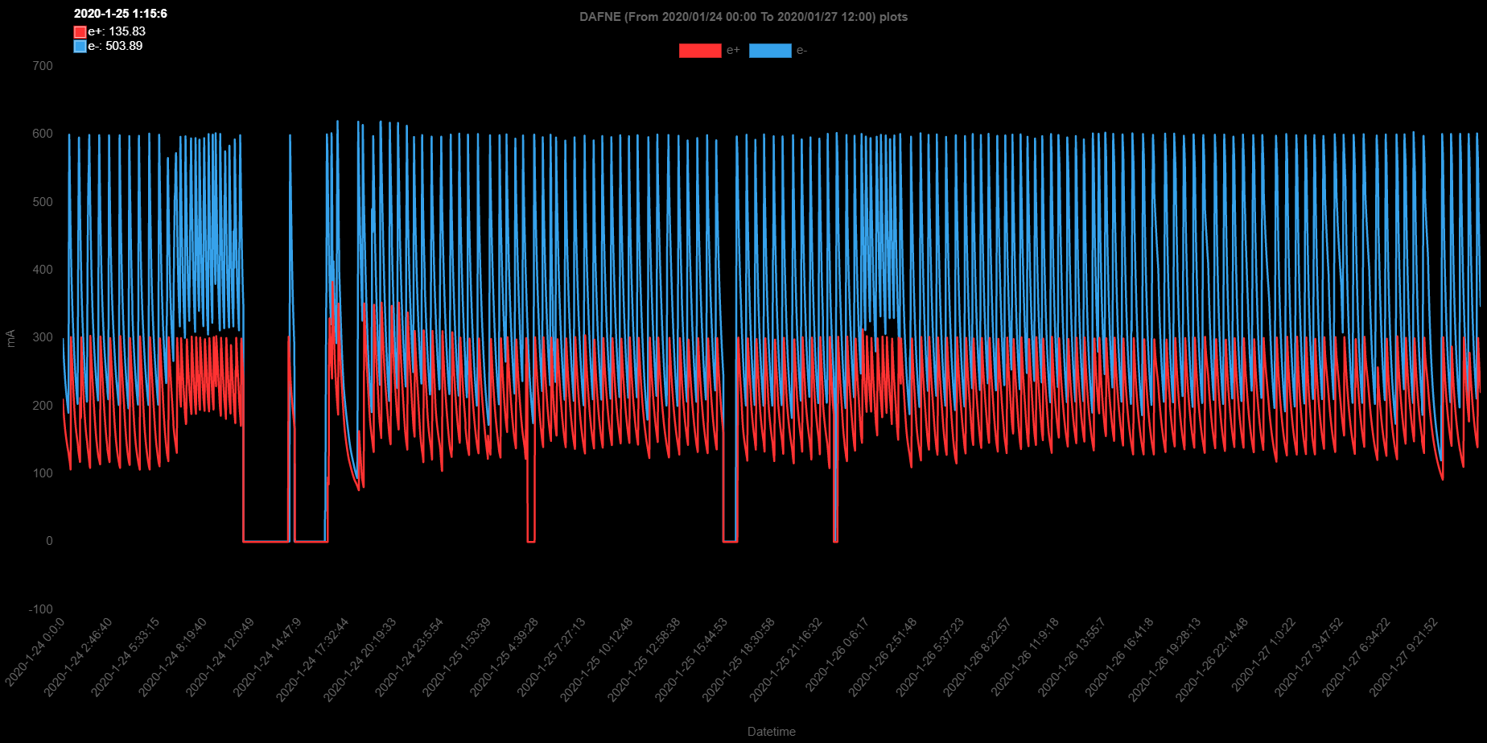
SIDDHARTA-2 DAFNE run: status at machine stop
γ luminosity monitor
Synchrotron light
monitor imaging
electron beam
positron beam
collisions on
signal-to-noise
ratio >10
collisions
off
betatron coupling < 1% on both beams
regular beam injection
σ_{y} ≈ 5.4 μm
> 3 days
estimated (not measured!) luminosity:
≈ 5∙10³¹ cm⁻²s⁻¹ (@ 0.4 vs. 0.4 Amps)
vertical beam-beam scan to measure the convoluted beam width at IP

Slide 13
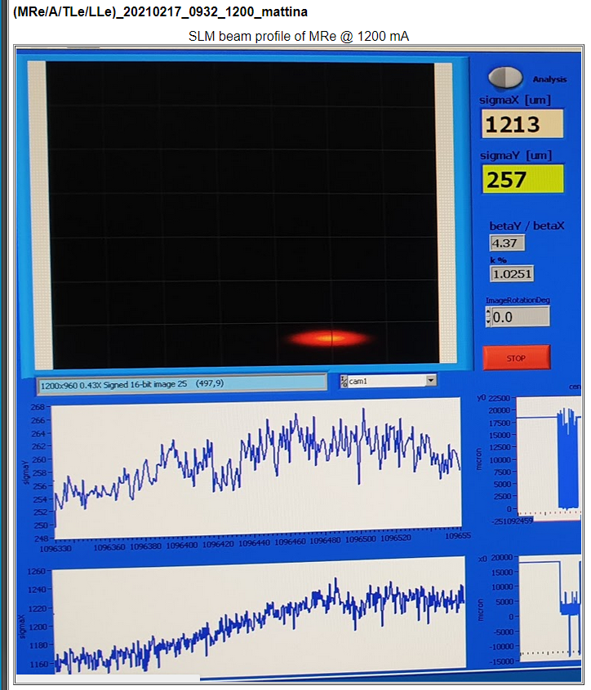
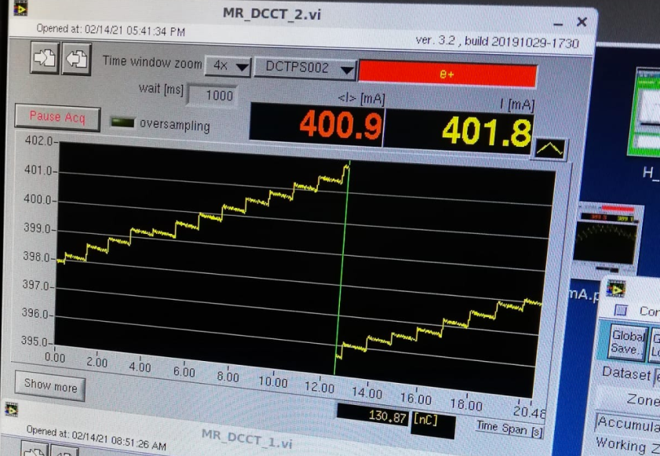
SIDDHARTA-2 DAFNE run: present status
Run resumed on January 2021
Restart slowered by arching problems with Linac power plant “C” and 2 stops from electric power shutdown
Status is promising but still not as it was before the pandemic shutdown
e⁻ 1200 mA
e⁺ >400 mA

Slide 14
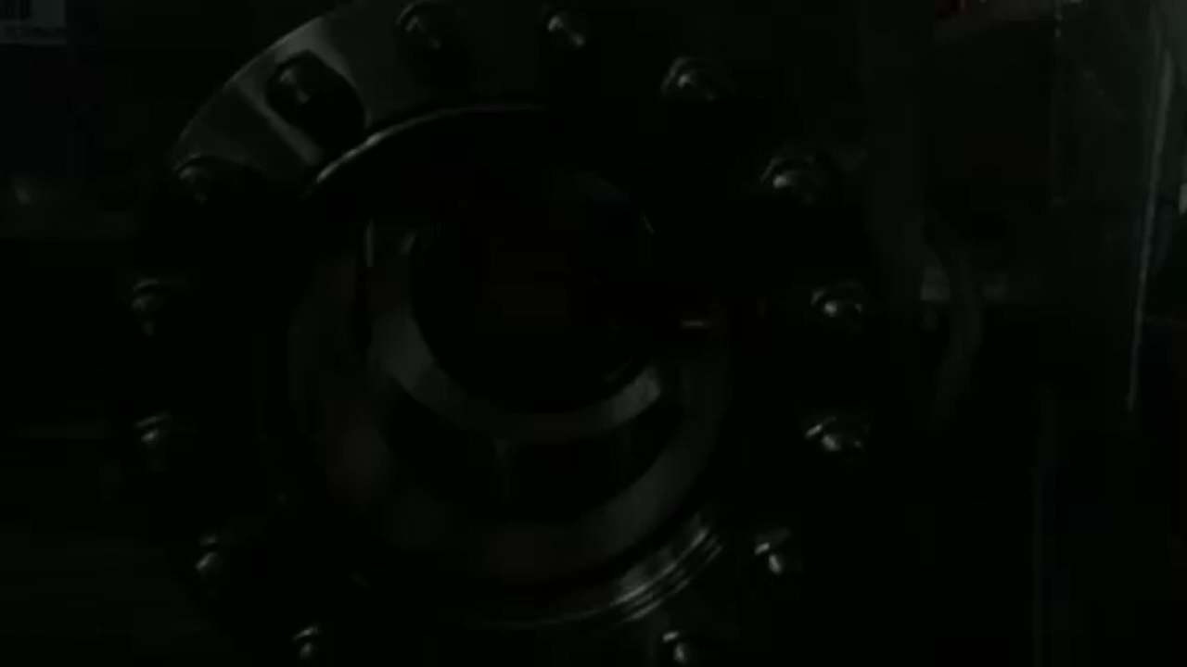
EuPRAXIA@SPARC_LAB
Undulators
1 GeV LINAC
Plasma module
RF power modules
FEL user area @3nm
Secondary
Sources
Beam user areas
0.5 PW Laser

Slide 15
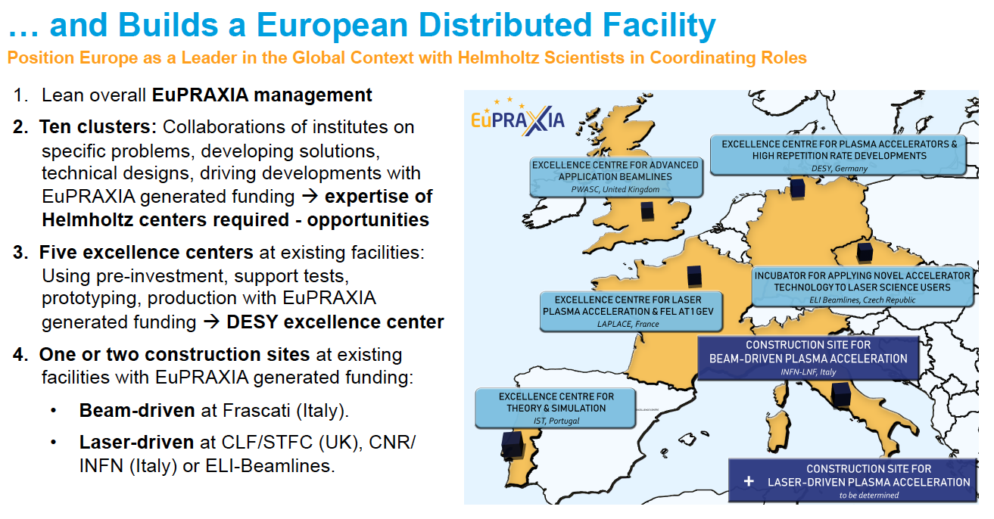
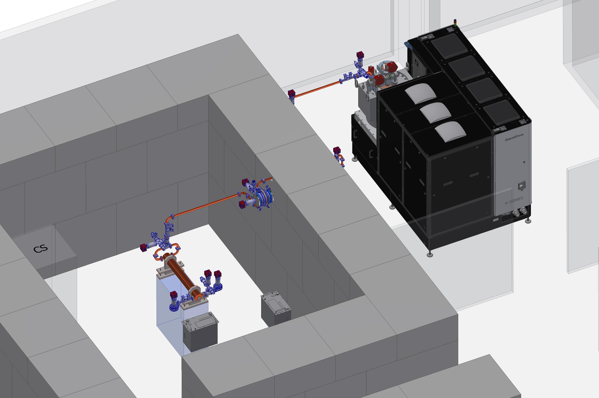
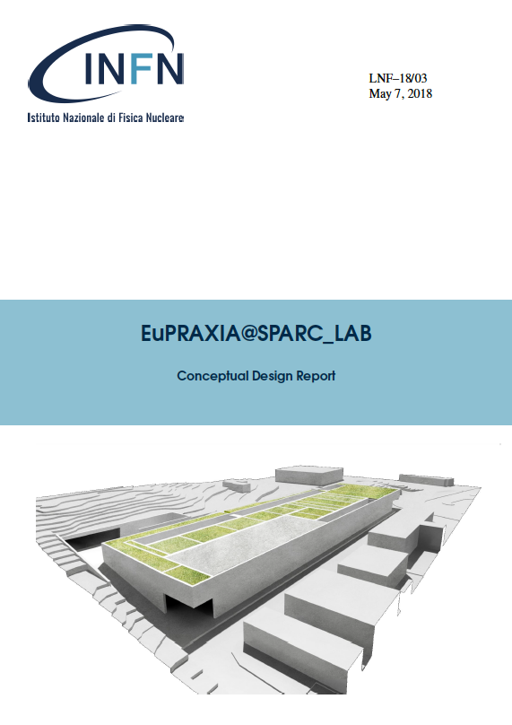
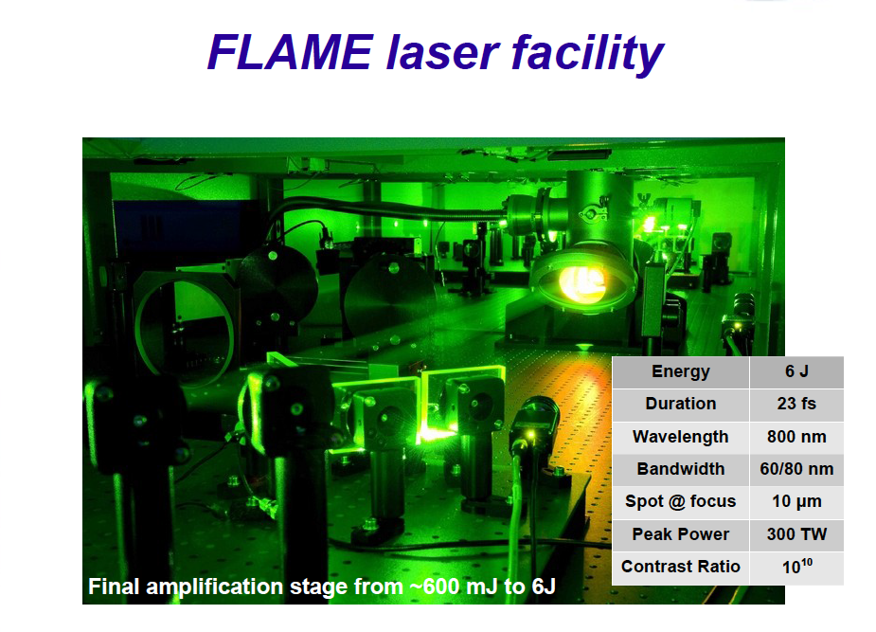
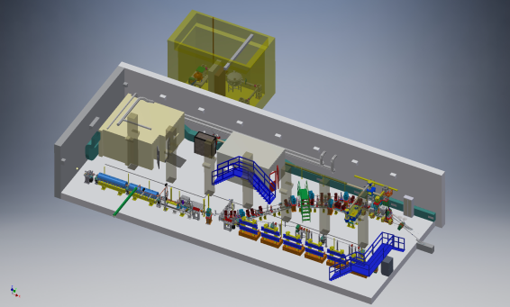
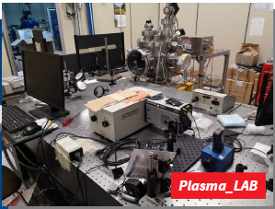
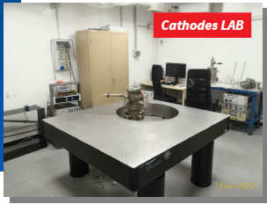
HEAD QUARTER @LNF
EuPRAXIA@SPARC_LAB
LATINO
TEX
Technical Design Report
SPARC_LAB
SABINA

Slide 16
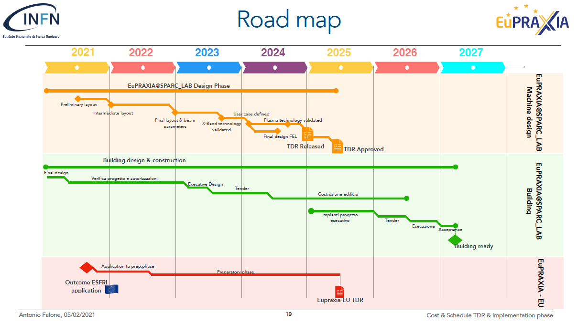
Courtesy A. Falone

Slide 17
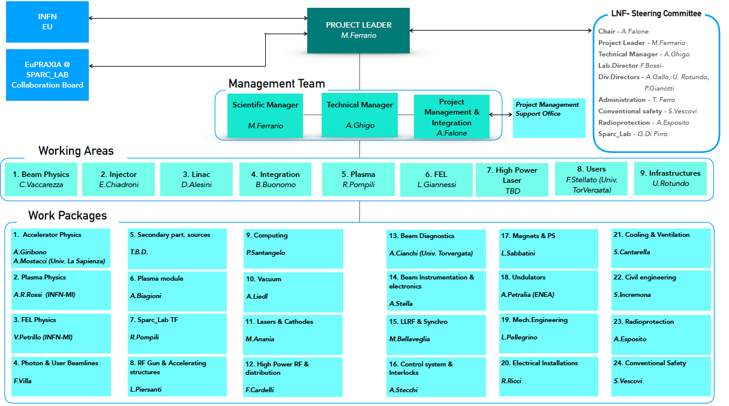

Slide 18
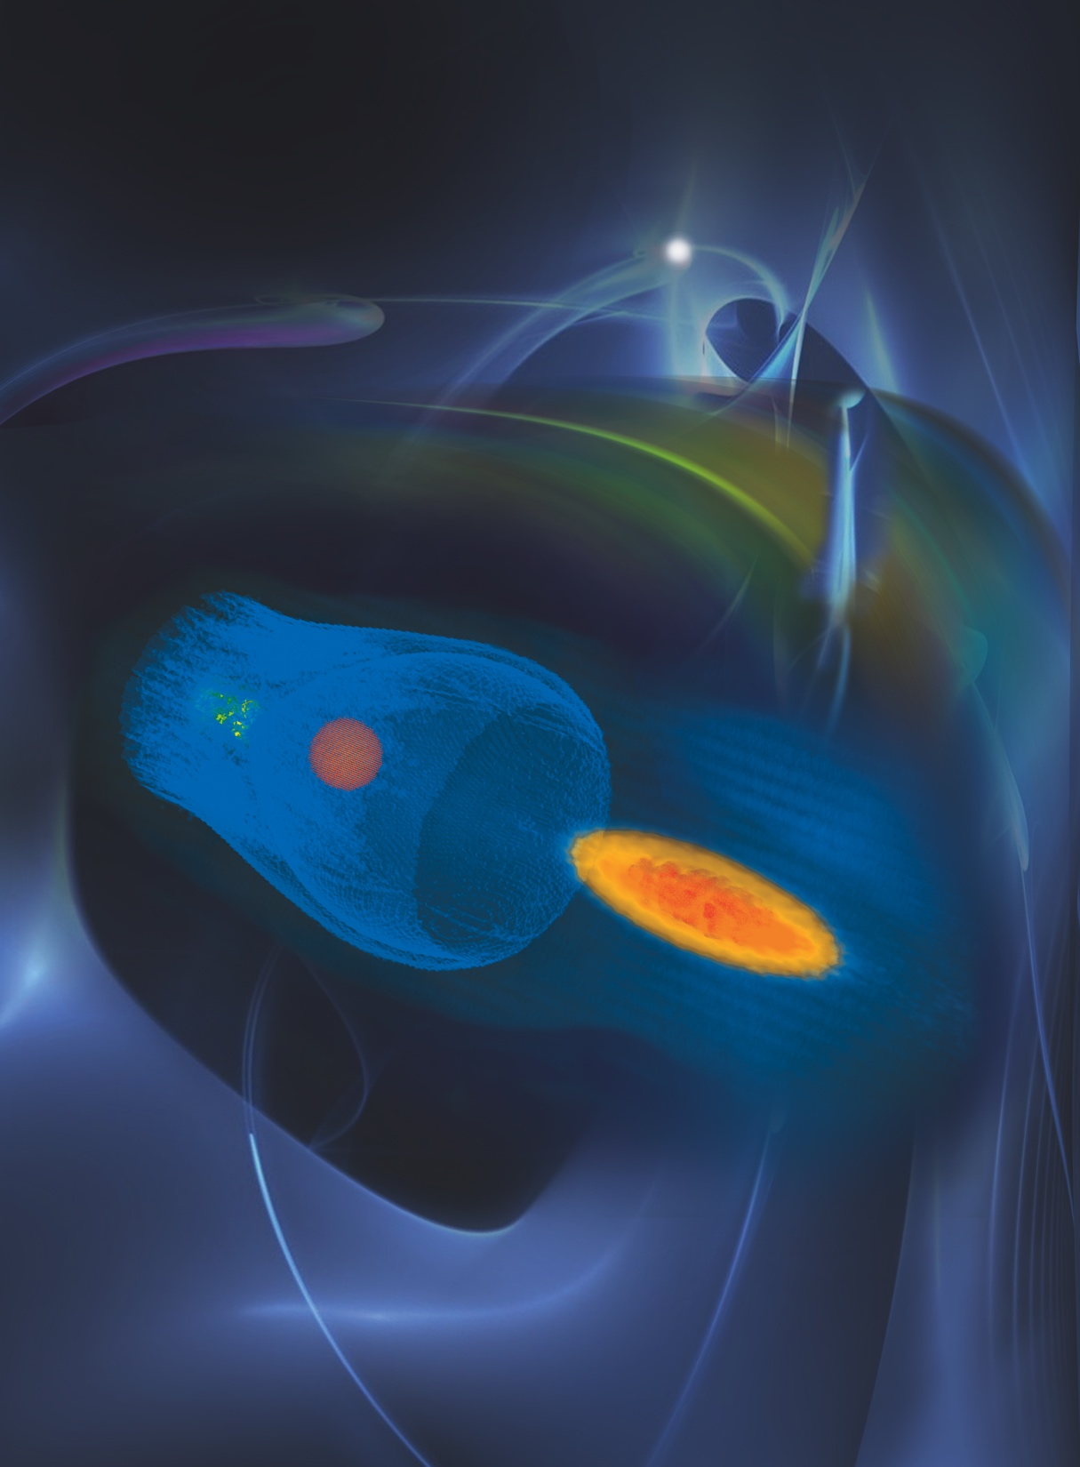
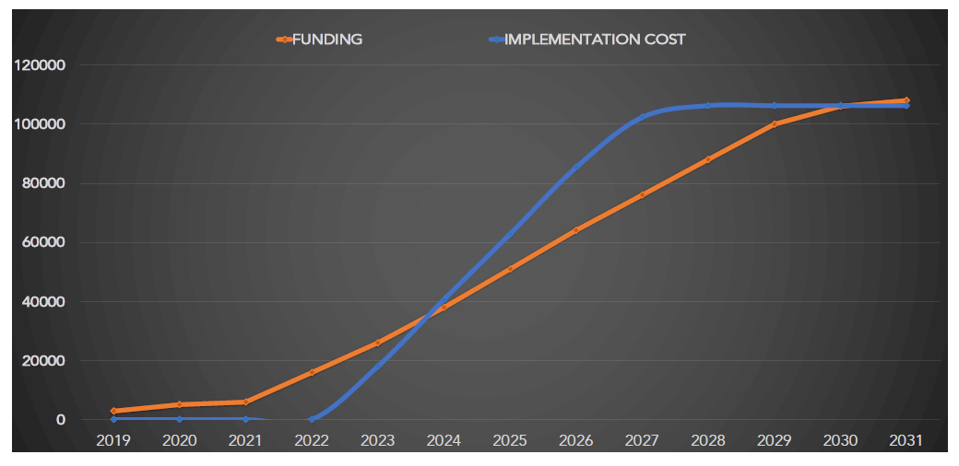
Implementation cost profile
Very small contingency —> TDR oriented and guided by financial sustainability
Cost & Schedule review by the end of 2021 to better assess potential risks for delays and/or extra costs and validation of mitigation actions

Slide 19
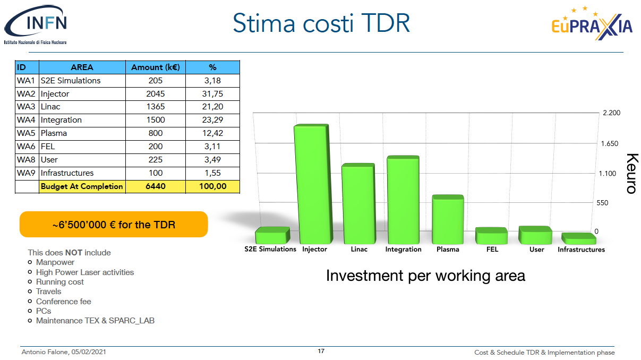

Slide 20

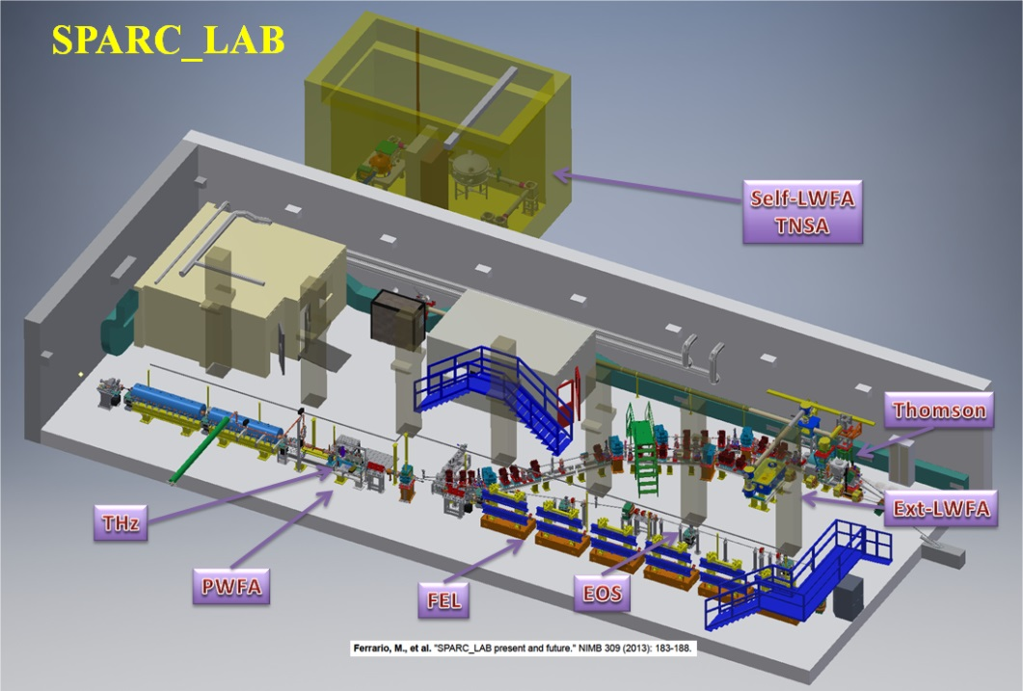
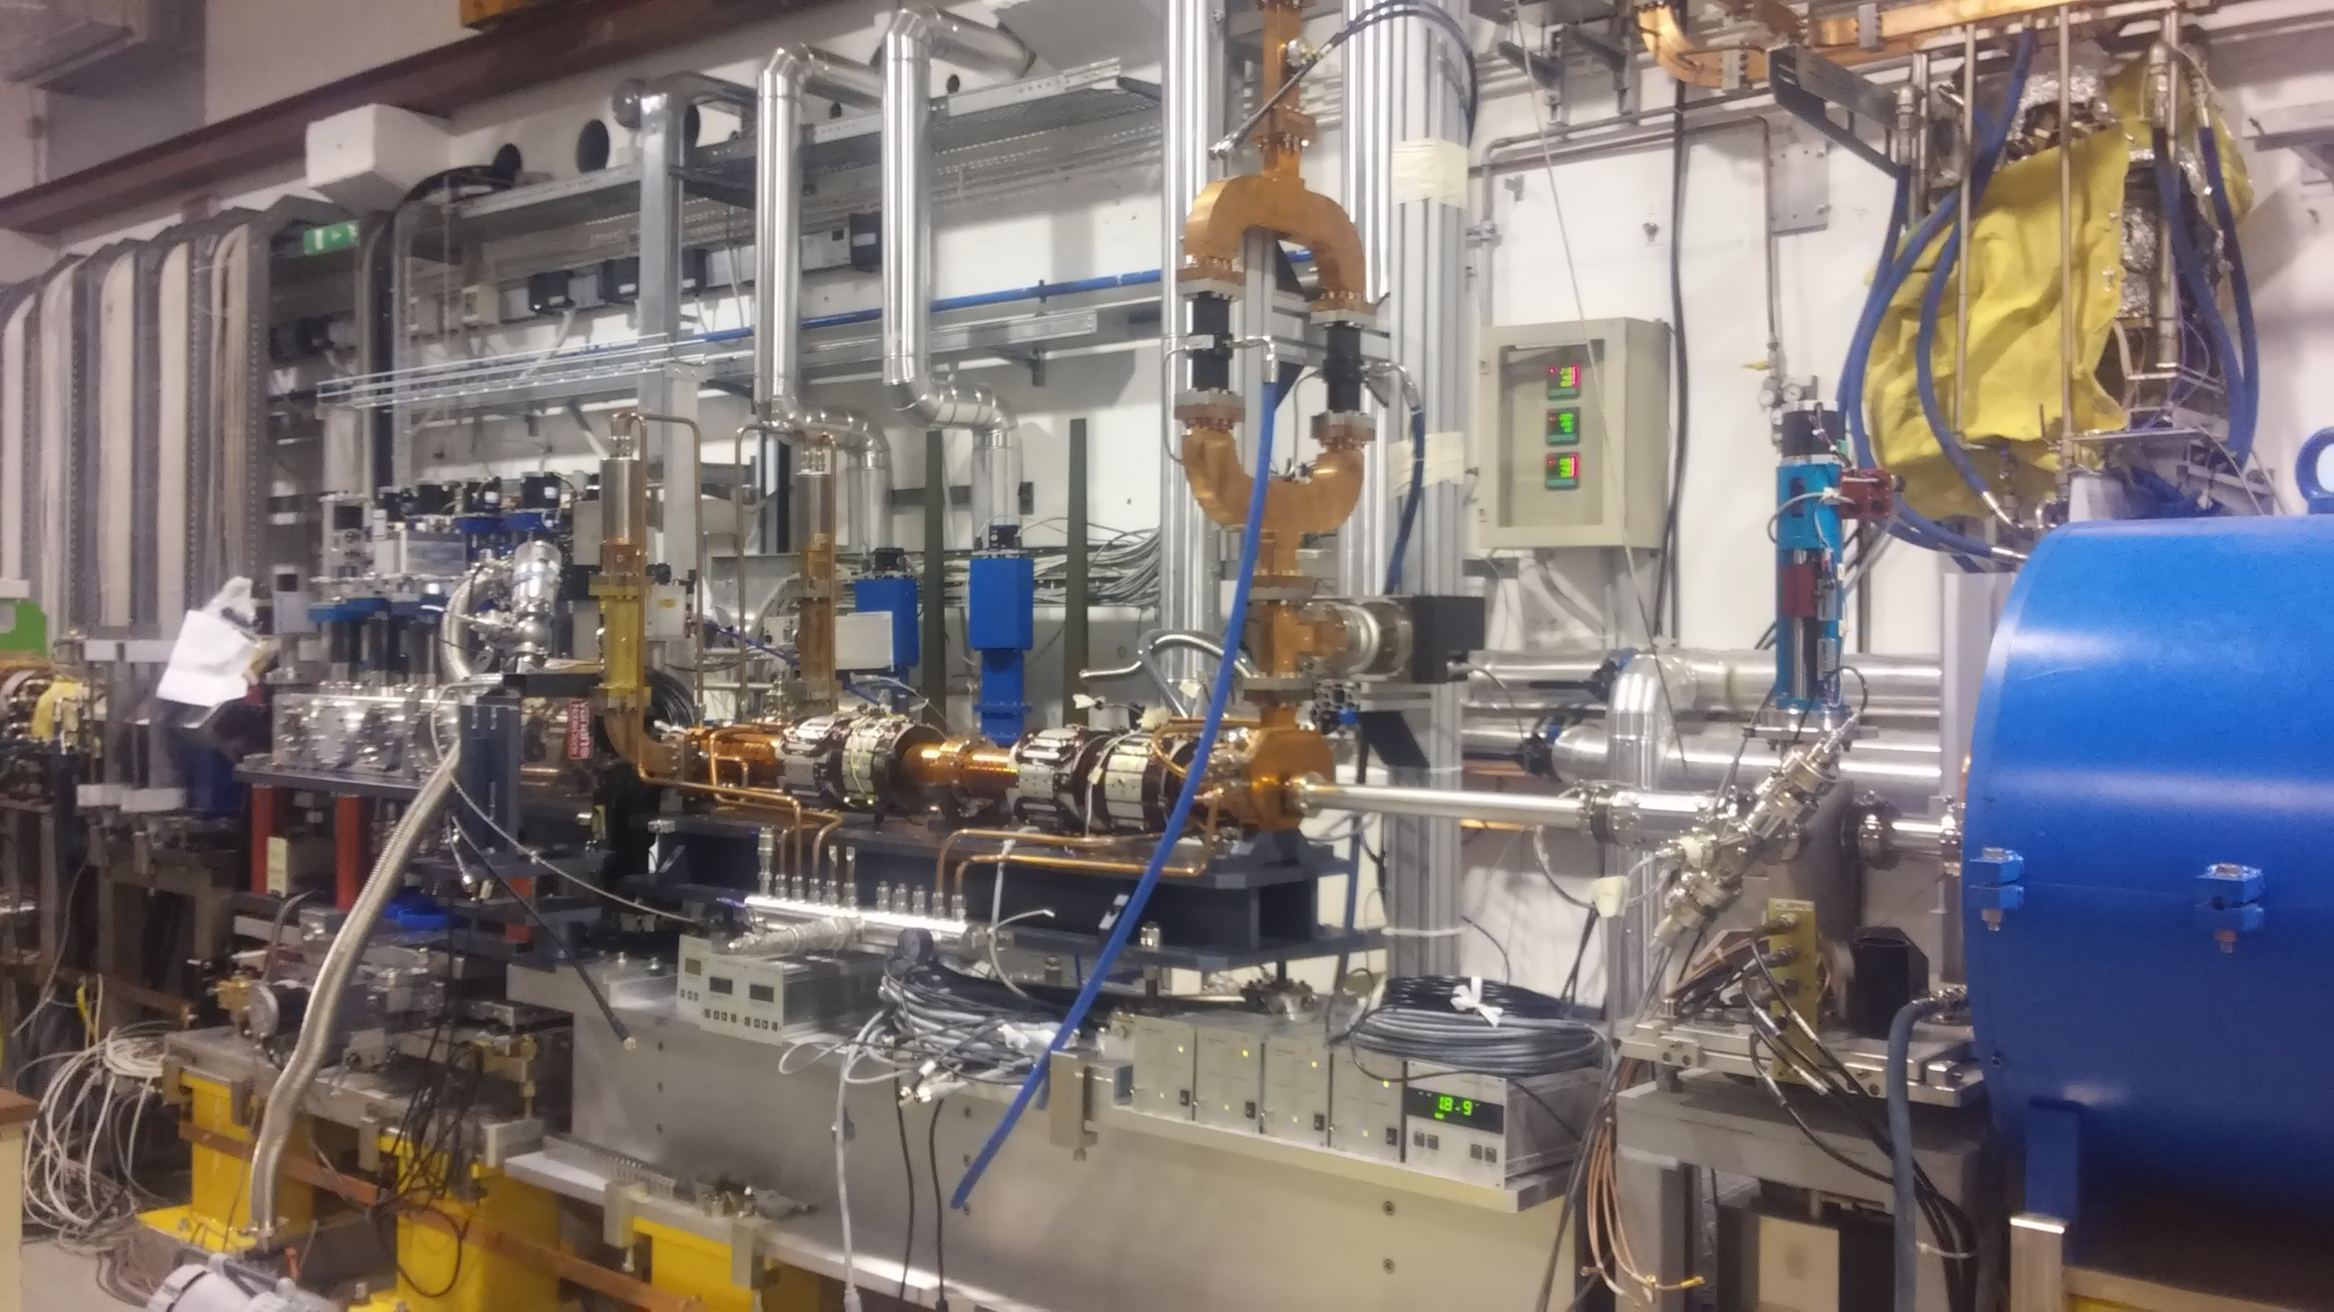
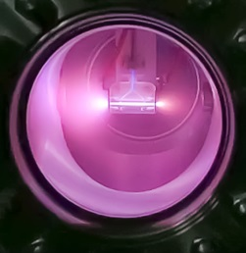
SPARC_LAB status and plans
SPARC_LAB is a multidisciplinary test facility of the INFN Frascati Labs based on 2 pillars: a conventional high brightness RF photo-injector (SPARC) and a multi-hundred TW laser system (FLAME). Several experiments have been performed and many others are in preparation using the photo-injector and the laser either independently or jointly. The experimental activities cover various fields such as FEL, THz radiation production, Thomson scattering, beam dynamics and beam diagnostics studies.
In the last years plasma acceleration research, in the self-injection and external injection (both particle and laser driven) modalities, has become a relevant part of the SPARC_LAB scientific program.
Capillary Discharge at SPARC_LAB
Ti:Sa laser FLAME
C-Band accelerating structure and PWFA chamber
20

Slide 21
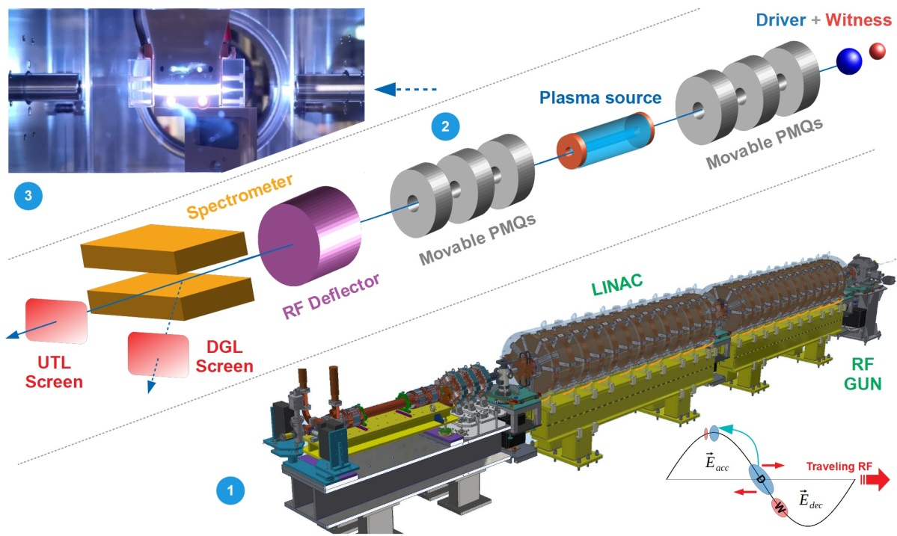
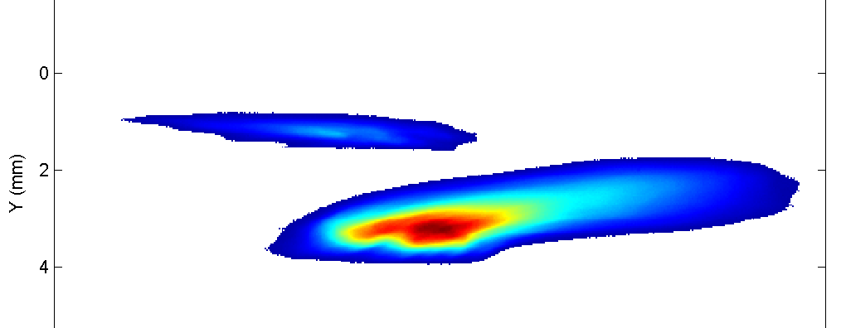
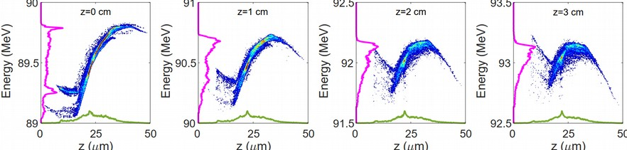
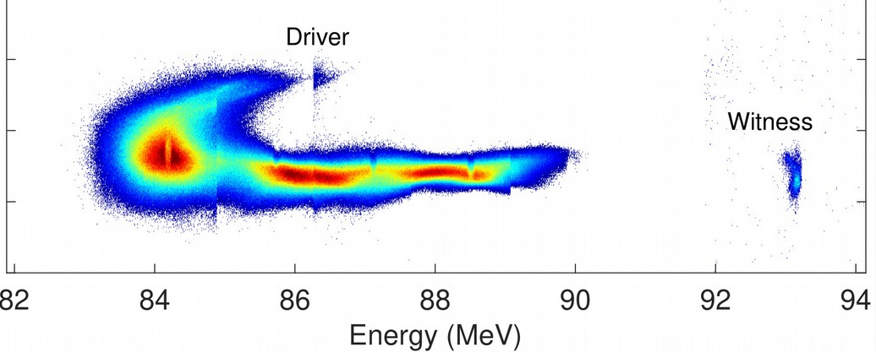
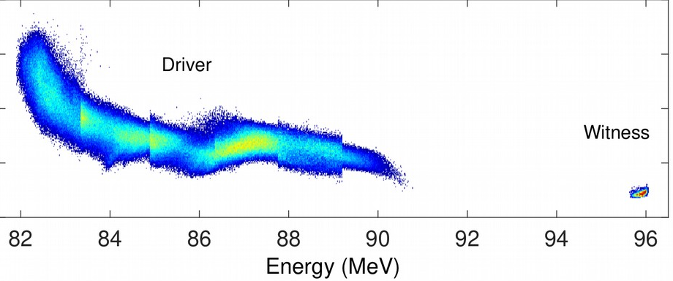
SPARC_LAB: Summary of plasma acceleration results
Driver+Witness (plasma OFF)
Witness energy spread reduced after acceleration
Driver+Witness (200+20 pC, plasma ON)
Driver+Witness (350+20 pC, plasma ON)
ΔE=4 MeV
ΔE=7 MeV

Slide 22
Facility: SPARC_LAB
Funding sources 2018-2020
SPARC_LAB (fondi INFN, attivo dal 2012, 350 k€/anno) – finanziamento annuale dell’INFN dedicato a “Manutenzione e Funzionamento della facility SPARC_LAB”, generalmente assegnato tra Aprile e Luglio.
PLASMAR (ex progetto Premiale MIUR, attivo dal 2017 al 2020, assegnati a LNF in totale 1 M€ di cui 0.5 M€ per personale): dedicato all’upgrade delle attività di accelerazione a plasma PWFA, lente a plasma, esperimento FEL pilotato da plasma, modularità della accelerazione a plasma, diagnostica e sistema di controllo.
EuPRAXIA_MIUR (fondi FOE, attivo solo nel 2019, assegnati 600 k€ di cui 450 k€ per personale) dedicato alle attività di R&D per EuPRAXIA@SPARC_LAB. Disponibili residui.
SPARC_LAB_MIUR (ex progetto Premiale MIUR, attivo dal 2014 al 2017, assegnati a LNF in totale 4 M€ di cui 1 M€ per personale): dedicato all’upgrade del sistema laser FLAME, delle relative linee sperimentali LWFA, della diagnostica ad alta risoluzione e del sistema di sincronizzazione. Disponibili residui.
EUROFEL_MIUR (fondi FOE, attivo dal 2012 al 2016, assegnati a LNF circa 600 k€/anno) dedicato allo sviluppo della sorgente FEL SPARC convenzionale. Praticamente esaurito (disponibili pochi k€).

Slide 23
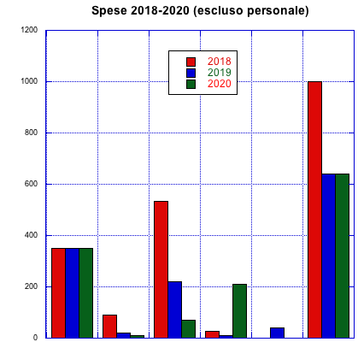
SPARC_LAB
Funding sources 2018-2020
k€
TOTALE
SPARC_LAB
SPARC_LAB_MIUR
EUROFEL_MIUR
EUPRAXIA_MIUR
PLASMAR
Sigle

Slide 24

SABINA
Source of Advanced Beam Imaging for Novel Applications
Avviso Pubblico Regione LAZIO
«Potenziamento delle Infrastrutture di Ricerca PNIR per elevare il tasso di innovazione del tessuto produttivo regionale» (aka Infrastrutture per la Ricerca)
http://www.lazioinnova.it/bandi-post/infrastrutture-la-ricerca/
POR-FESR 2014-2020d
Obiettivo: Potenziamento di SPARC
Consolidamento degli impianti tecnologici
Acquisizione nuova strumentazione (fotoiniettore, trasporto fascio, diagnostica, …)
Creazione e messa in funzione di due facilities per utenti:
  1. Linea THz: analisi spettroscopiche su singolo punto, imaging, T variabile
  2. Laser di potenza FLAME: surface coating test nel verde, infrarosso, in vuoto
  GOAL: aumentare uptime di SPARC (da 1200 a 2400 h/y)
Budget: circa 6.1 M€ (4.5 dalla Regione, 1.6 da INFN)
Durata: 18 mesi (+6 proroga + 2 COVID): da agosto 2019 ad ottobre 2021
Status: dicembre 2020 (14 mesi dall’avvio) -> 4.3M€ impegnati

Slide 25
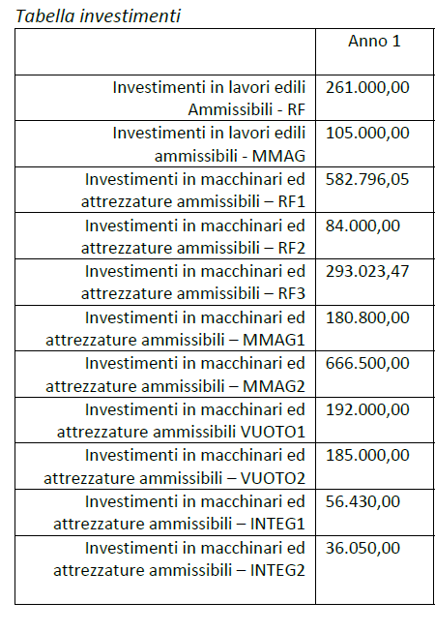
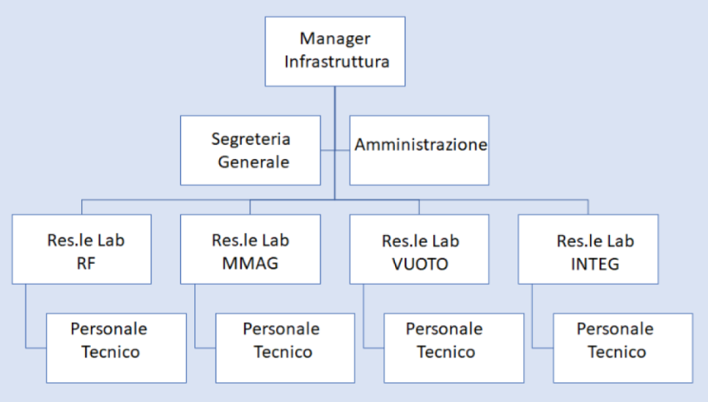
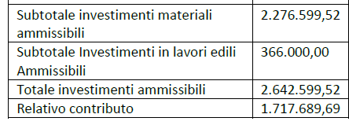
The LATINO project (co-funded by Regione Lazio)
from LATINO Businnes Plan Executive Summary
«LATINO è un'infrastruttura di ricerca aperta che mette a disposizione delle imprese tecnologie avanzate e sviluppate nell'ambito degli acceleratori per ricerca ed applicazioni mediche ed industriali, in 4 settori ad alto valore aggiunto: sistemi radiofrequenza di alta/bassa potenza, caratterizzazione di elementi magnetici, ultra-vuoto e trattamenti termici, progettazione meccanica. Tali tecnologie intercettano trasversalmente la KET di riferimento AMS e risultano rilevanti per diverse S3: aerospazio/aeronautica, biomedicale, beni culturali, ambiente, sicurezza.

Slide 26
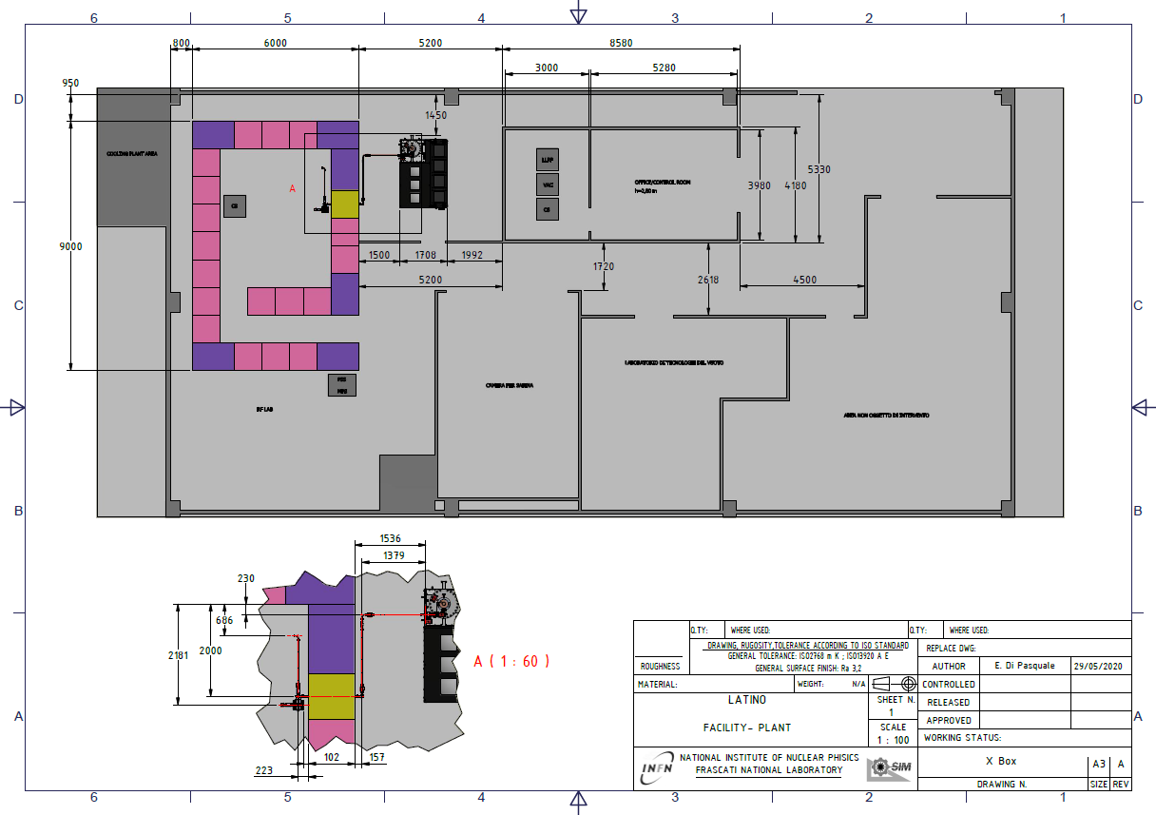
Sketch of LNF bld. #7
The building will host various activities including:
X-box test stand;
New oven for brazing;
THz user end station;
RF structure tuning and preparation area;
Meeting area;
Storage area

Slide 27
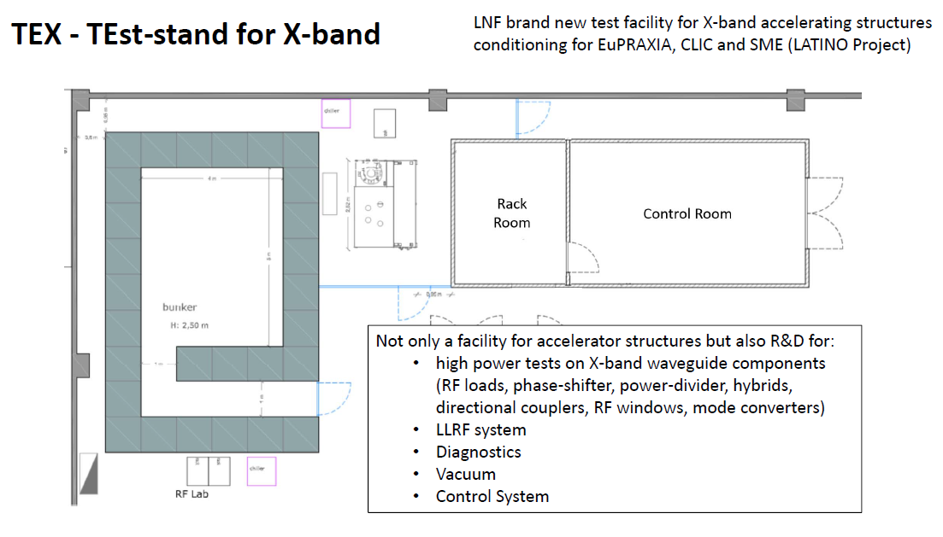

Slide 28
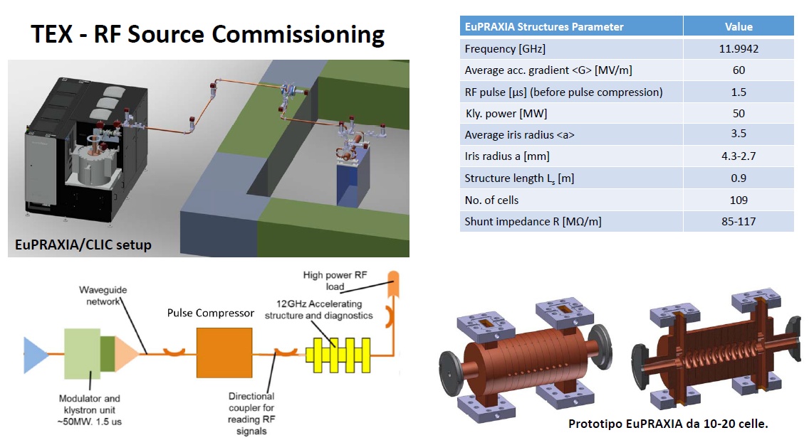

Slide 29
STAR2 (Southern Europe Thomson Source for
Applied Research – phase 2)
0
to be assembled and tested in 20 months from contract signature!
 | HE-linac | LE-linac
Intervallo di energia | 40 – 150 MeV | 23 – 65 MeV
Rateo di ripetizione | 100 Hz
Intervallo di carica dei pacchetto di elettroni | 100 - 500 pC (bf: 2000 pC)
Emittanza normalizzata (x,y) | 2.0 mm-mrad (bf: 1 mm-mrad)
Fluttuazione energia elettroni | 0.5% (bf: 0.2%)
Lunghezza pacchetto di elettroni | ≤ 5 ps rms
Dimesione pacchetti di elettroni al punto di interazione | 40 um (bf: 20 um)

Slide 30
Budget STAR- 2
Sorgente RF (copia della attuale) | 1010.
2 sezioni acceleranti (banda S, 2.3 m) | 260.
RF network addizionale | 310.
Magnets + power supplies | 410.
Beam pipes - Vacuum – Stands - Dump | 280.
Beam Diagnostics | 280.
Interaction Chamber | 180.
Computer Control | 200.
Consumables | 100.
STAR-1 (strumentazione mancante + manut. straordinaria impianti) | 420.
TOTALE Strumentazione da acquistare (gare/ordini a ditte esterne) | 3450.
Contratti dedicati al progetto (2x36 mesi) | 300.
Assegni dedicati al progetto (2x36 mesi) | 180.
Missioni x 3 anni | 180.
TOTALE | 4110.

Slide 31
from ELI to ALTO
Find a new project that is not a ‘gamma source’
The project must fit the needs of the Romanian users comunity re using all the elements that have already been paid in phase 1 by IFIN-HH.
A facility for radioactive beams (ALTO TYPE) seems the most reasonable proposal.
Pass from a very high brillance LINAC to a high average current one
  Emittance can increase of a factor 100
  Energy spread can increase to 1 %
Average current has to increase of a factor 20-30
Solutions:
  Change the gun cathode to increase the QE at the same laser wavelength
  Retune the LINAC and evaluate the beam loading effects to assure the eam quality with high current
What about a thermoionic gun ? Difficult scenario (AMPLITUDE)

Slide 32
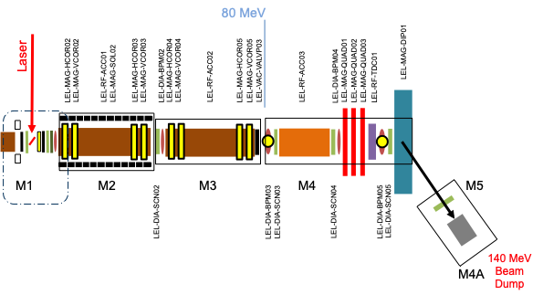
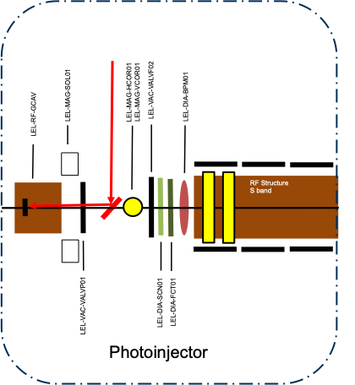
Machine LAYOUT
Costing (± 30 % accuracy) to be completed in ≈ 6 months
80 MeV
80 MeV
Laser
LEL-MAG-DIP01
Laser
LEL-MAG-DIP01
LEL-MAG-QUAD02
LEL-MAG-QUAD03
LEL-MAG-SOL02
LEL-MAG-VCOR04
LEL-RF-TDC01
LEL-MAG-VCOR02
LEL-MAG-VCOR03
LEL-VAC-VALVP03
LEL-MAG-HCOR04
LEL-MAG-VCOR05
LEL-MAG-HCOR02
LEL-MAG-HCOR03
LEL-MAG-HCOR05
LEL-MAG-QUAD01
LEL-DIA-BPM02
LEL-DIA-BPM04
LEL-MAG-QUAD02
LEL-MAG-QUAD03
LEL-RF-ACC01
LEL-RF-ACC02
LEL-RF-ACC03
LEL-RF-TDC01
LEL-MAG-SOL02
LEL-MAG-VCOR04
LEL-MAG-VCOR02
LEL-MAG-VCOR03
LEL-VAC-VALVP03
LEL-MAG-HCOR04
LEL-MAG-VCOR05
LEL-MAG-HCOR02
LEL-MAG-HCOR03
LEL-MAG-HCOR05
LEL-MAG-QUAD01
LEL-RF-ACC01
LEL-DIA-BPM02
LEL-DIA-BPM04
LEL-RF-ACC02
LEL-RF-ACC03
M1
M2
M3
M4
M5
M1
M2
M3
M4
M5
LEL-DIA-SCN03
LEL-DIA-SCN04
LEL-DIA-SCN05
LEL-DIA-BPM03
LEL-DIA-BPM05
LEL-DIA-SCN02
LEL-DIA-SCN03
LEL-DIA-SCN04
LEL-DIA-SCN05
LEL-DIA-SCN02
LEL-DIA-BPM03
LEL-DIA-BPM05
140 MeV
Beam Dump
M4A
140 MeV
Beam Dump
M4A

Slide 33
Other projects of LNF DA
XLS-Compact Light
Cremlin+
FCC-IS
Mu-coll
CERN MoUs
CNSV
…
EU Horizon 2020 projects

Slide 34
PLAN of the DA internal facilities
2021 - 2023
need to be revised …

Slide 35
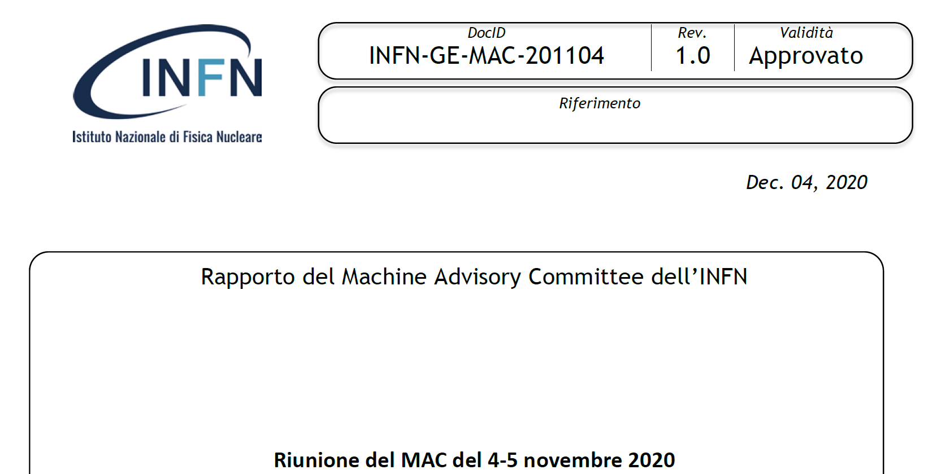
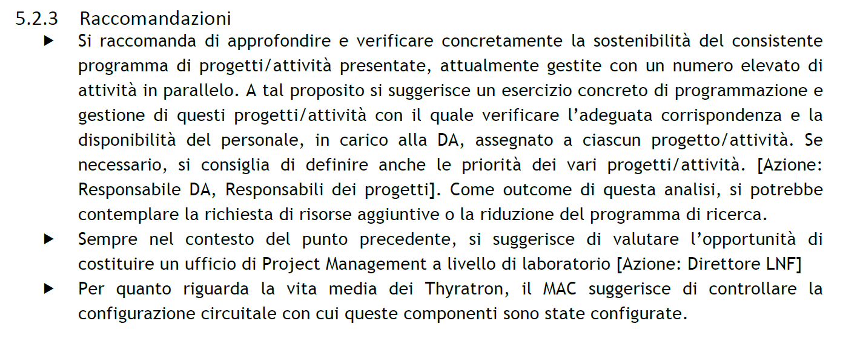
DA is making an effort to implement professional management approach and tools to deal with the critical workload coming from the large number of projects and commitments

